Slide 1
Padaju li kisele kiše u našem gradu?
OŠ “DRAGUTIN TADIJANOVIĆ” Slavonski Brod
OŠ “ANTUN MIHANOVIĆ” Slavonski Brod

Slide 2
UČENICI: Filip Domjanović, Domagoj Marić, Eugen Bašić, Maja Grabež, Lara Luketić, Dina Zorić
MENTORI: Jadranka Horvat i Maja Kocijan Lujić

Slide 3
Što su kisele kiše?
Kisele kiše nastaju reakcijom plinova sumporovih i dušikovih oksida u atmosferi s vodenom parom pri čemu nastaju kisele kiše. Kisele kiše štetno djeluju na biljni pokrov, na građevine, dolazi do zakiseljavanja tla i voda što negativno djeluje na životinje i ljude. One negativno djeluju na ekosustav.

Slide 4
Što nas je potaknulo na istraživanje?
Spoznaja da živimo u gradu s onečišćenjem zraka II. kategorije. Atmosferskom onečišćenju zraka u najvećoj mjeri pridonosi Rafinerija nafte iz Bosanskog Broda iz koje dolaze zagađivači (troposferski ozon, benzen, sumporovodik).
Na nastavi kemije i biologije učili smo o kiselim kišama te smo odlučili istražiti padaju li one u našem gradu i oštećuju živi i neživi svijet oko nas.

Slide 5
Vrijeme i mjesto prikupljanja podataka
Podatke smo preuzeli iz GLOBE podataka naših škola mjerenih tijekom istraživanja za ovu školsku godinu, a mjerenja su obavljana pored rijeke Save, u centru grada i u blizini škola. Fotografirali smo biljke, spomenike i građevine po cijelom gradu.
Podaci su prikupljani u periodu od rujna 2015. godine do travnja 2016. godine.

Slide 6
HIPOTEZA
U našem gradu padaju kisele kiše koje štetno djeluju na živi i neživi svijet.

Slide 7
ISTRAŽIVAČKO PITANJE
Tijekom izrade projekta nastojali smo istražiti i dokazati:
Kakve kiše padaju u našem gradu?
Djeluju li kisele kiše štetno na biljni pokrov (boja, miris …)?
Postoje li građevine i spomenici uništeni utjecajem kiselih kiša?
Pokazuju li mjerenja i grafički prikazi pH kišnice iz GLOBE baze podataka naših škola(mjerenja pH kišnice prema GLOBE protokolima pH papirom) postajanje kiselih kiša?
Koliko je povećana koncentracije sumporovodika u Slavonskom Brodu?

Slide 8
METODE RADA
mjerenje minimalne, maksimalne i trenutne temperature zraka prema GLOBE protokolu
mjerenje vlage zraka,količine oborina (kiše) i pH oborina prema GLOBE protokolu
praćenje i proučavanje koncentracija sumporovodika preko servera mjerne postaje za kakvoću zraka u Slavonskom Brodu koji utječe na kiselost kiše
determinirati biljne vrste na kojima smo uočili promjene
pronaći i fotografirati građevine i spomenike promijenjene djelovanjem kiselih kiša

Slide 9
PRIKAZ I ANALIZA PODATAKA

Slide 10
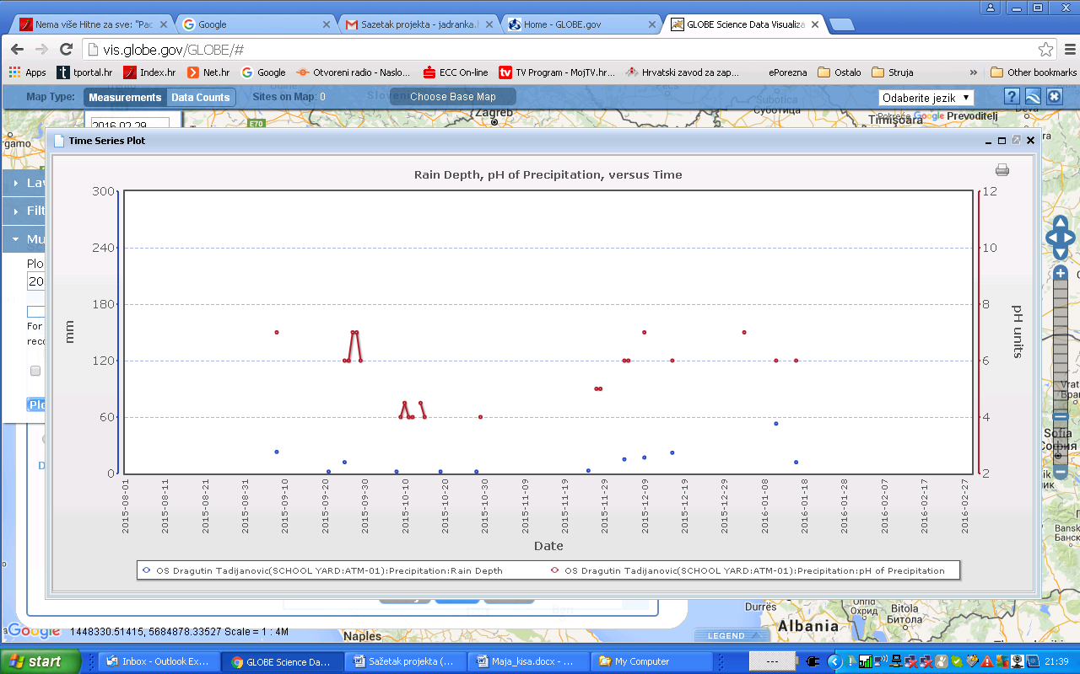
1. Prikaz oborina (kiše) i pH kišnice iz GLOBE podataka naših škola mjerenih tijekom istraživanja za ovu školsku godinu
Grafički prikaz količine oborina i pH vrijednostis mjerne postaje OŠ “Dragutin Tadijanović” Slavonski Brod (period: rujan 2015. - veljača 2016.)

Slide 11
Grafički prikaz pH vrijednosti oborina s mjerne postaje OŠ “Dragutin Tadijanović” Slavonski Brod (period: ožujak 2015. - veljača 2016.)

Slide 12
Grafički prikaz pH vrijednosti oborina s mjerne postaje OŠ “Antun Mihanović” Slavonski Brod (period: ožujak 2015. - veljača 2016.)
Iz grafičkih prikaza naše dvije škole koje su udaljene oko 1 km, vidljivo je da nema značajnijih odstupanja u mjerenjima, što nam je bila i kontrola i potvrda da su podaci ispravni.
Najniže vrijednosti smo zabilježili u travnju i listopadu 2015. godine, kada je pH vrijednost kišnice bila 4 ( 8 dana), a pH vrijednost 5 smo izmjerili 4 puta.

Slide 13
2. Grafičke prikaze za koncentraciju sumporovodika izradili smo koristeći podatke s mjerne postaje za praćenje kakvoće zraka u Slavonskom Brodu
Izlaganje niskim koncentracijama sumporovodika može izazvati iritaciju očiju, suho grlo i kašalj, kratak dah i nakupljanje tekućine u plućima. Ovi simptomi obično nestaju za nekoliko tjedana. Dugoročno izlaganje niskim koncentracijama može prouzrokovati umor, gubitak apetita, glavobolje, slabljenje pamćenja i slične simptome. Visoke koncentracije od oko 700-800 ppm mogu biti smrtonosne u vrlo kratkom roku.
Otrovnost je širokog spektra, a najveći utjecaj ima na živčani sustav.

Slide 14
Tolerantna vrijednost H₂S-a je deset, a granična 5,5 μg/m³. Iz priloženog grafikona vidimo da su bile česte granične vrijednosti i prekoračenja.
Dnevne vrijednosti koncentracije sumporovodika(μg/m³) preuzete sa mjerne postaje u Slavonskom Brodu za razdoblje od 1.9.2015.-22.4.2016. godine

Slide 15
U tablici su prikazani datumi kada su srednje dnevne koncentracije sumporovodika bile veće od dozvoljnih (5,5 μg/m³).
Prikaz prosječnih dnevnih prekoračenja graničnih vrijednosti sumporovodika po danima
Broj dana prekoračenja granične vrijednosti: 11

Slide 16
Satne vrijednosti koncentracije sumporovodika(μg/m³) preuzete sa mjerne postaje u Slavonskom Brodu za razdoblje od 1.4.2016.-22.4.2016. godine
Satni izvorni podaci sumporovodika s mjerne postaje Slavonski Brod za period 20.1.2016.-10.2.2016.

Slide 17
Satni izvorni podaci sumporovodika s mjerne postaje Slavonski Brod za period 1.4.2016.-21.4.2016.

Slide 18
Istražili smo satna prekoračenja (za vrijednost preko 30μg/m³) po danima
Prikaz satnih prekoračenja sumporovodika većih od 30 μg/m³ po danima
Maksimalna vrijednost: 84,363μg/m³
Broj prekoračenja granične vrijednosti: 176

Slide 19
!!!!
U promatranom periodu, od 1.9.2015. do 21.4.2016. godine podaci mjerne postaje za kakvoću zraka u Slavonskom Brodu pokazuju značajna prekoračenja sumporovodika. U navedenom periodu su prosječna dnevna prekoračenja zabilježena u 11 dana, dok su satna granična prekoračenja vrijednosti bila 176 puta.
8.2.2016. u 12,00 sati je zabilježeno najveće prekoračenje od 84,36 μg/m³(granična dozvoljena vrijednost je 5,5 μg/m³).
Pretpostavljamo da i stalno povišene koncentracije sumporovodika utječu na promjenu pH kiše (a time i tla), što dovodi do promjena na jorgovanu.

Slide 20
3. Fotografije biljnih vrsta na kojima smo uočili promjene za koje pretpostavljamo da su nastale kao posljedica djelovanja kiselih kiša.
Jorgovan u Brodskom Stupniku, 15 km od Slavonskog Broda

Slide 21
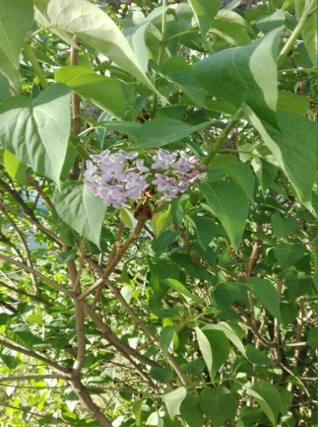
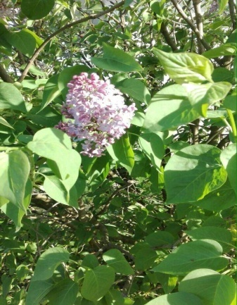
JORGOVANI U SLAVONSKOM BRODU
Promatranjem jorgovana, Syringa vulgaris, u Slavonskom Brodu i Brodskom Stupniku ( 15 km udaljenosti od grada) u istom vremenskom periodu, uočili smo blijedu boju svih promatranih jorgovana na različitim lokacijama grada ( 6 lokacija). Promatrani cvjetovi imali su i znatno manji intenzitet mirisa za razliku od jorgovana u Brodskom Stupniku i okolici.
Zaključili smo da su promjene u boji i mirisu mogle nastupiti uslijed djelovanja sumporovih spojeva.

Slide 22
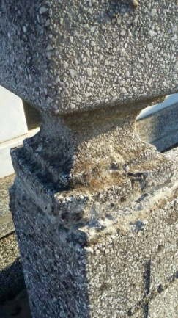
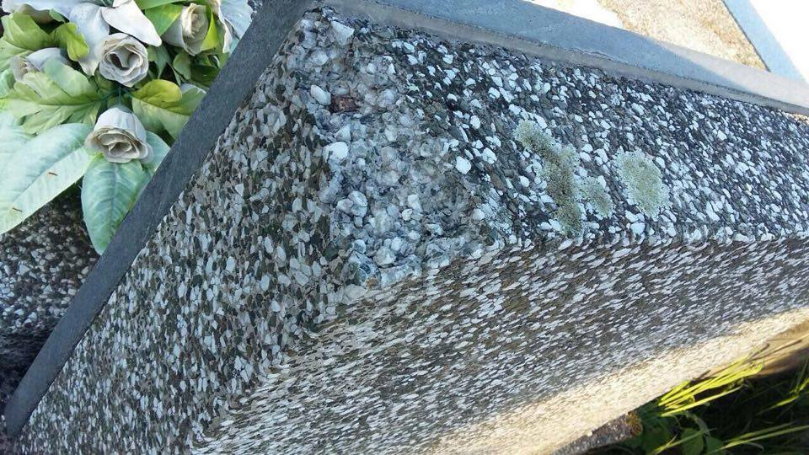
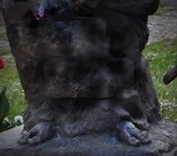
4. Fotografije građevina ili spomenika na kojima smo uočili promjene koje su posljedica djelovanja kiselih kiša

Slide 23
Kemijska jednadžba djelovanja kiselih kiša na kalcijev karbonat:
CaCO₃ + 2H₃O⁺ → Ca²⁺ + 2H₂O + CO₂
Spojem kalcijevog oksida i oksonijevog iona nastaju kalcijev ion, voda te ugljikov dioksid

Slide 24
Uspjeli smo dokazati naše hipoteze.
Zaključak:
Dosadašnjim mjerenjem pH kiše smo dokazali niže pH vrijednosti. Najniže pH vrijednosti smo izmjerili u travnju i listopadu 2015. godine, kada je pH vrijednost kišnice bila 4 (8 dana), a 4 puta smo izmjerili pH 5.
U Slavonskom Brodu promatrani jorgovani su znatno svjetlijih cvatova i slabijeg mirisa, za razliku od promatranih u okolici Slavonskog Broda (udaljenosti veće od 10 km), što bi mogla biti posljedica djelovanja kiselih kiša.

Slide 25
Uspjeli smo dokazati naše hipoteze.
Zaključak:
U dijelovima grada koje smo obišli pronašli smo spomenike na kojima se vide promjene za koje možemo pretpostaviti da su nastupile uslijed djelovanja kiselih kiša.
Prateći podatke sa mjerne postaje Slavonski Brod za kakvoću zraka, dokazali smo da postoje značajna prekoračenja sumporovodika, što utječe na kiselost kišnice.

Slide 26
HVALA NA PAŽNJI!
OŠ “DRAGUTIN TADIJANOVIĆ” Slavonski Brod
OŠ “ANTUN MIHANOVIĆ” Slavonski Brod 2016.

